Slide 1
启示录
第六讲

Slide 2
七十个七
出令重新建造耶路撒冷
69个7
教会时代
最后一个7
荒凉的事已经定了
（对犹大国）

Slide 3
但以理书9章
24为你本国之民和你圣城，已经定了七十个七。要止住罪过，除净罪恶，赎尽罪孽，引进永义，封住异象和预言，并膏至圣者

Slide 4
钉十字架
逾越节(正月14日)
基督
埋葬
无酵节(正月15日)
复活
初熟节(正月16日)
49天
圣灵降临
五旬节(3月六日)
教会时代(恩典时代)
在基督里睡了的人从死里复活
(号筒要响)
吹角节(7月初一日)
七年
赎罪日(7月初十日)
住棚节(7月十五至廿一)

Slide 5
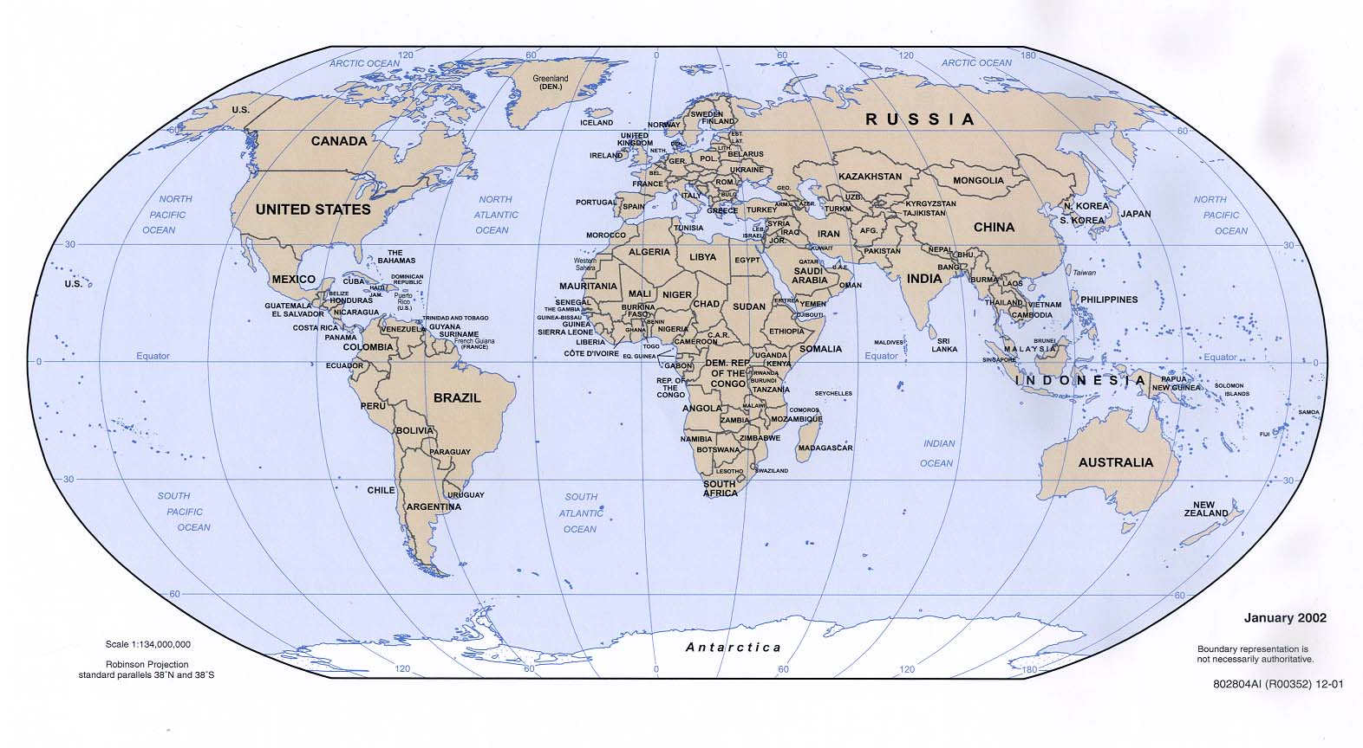

Slide 6
无人机正变得越来越小,越来越便宜,并且将开始像鸟群
一样形成大规模的机群
(图片来源:David Tipling Photo Library/Alamy Stock Photo)

Slide 7
综合媒体2018年1月9日报道，俄罗斯国防部发布消息称，俄驻叙利亚基地首次遭大规模无人机攻击，但未造成损失。

Slide 8
但以理书10章
20他就说，你知道我为何来见你吗？现在我要回去与波斯的魔君争战，我去后，希腊的魔君必来。

Slide 12
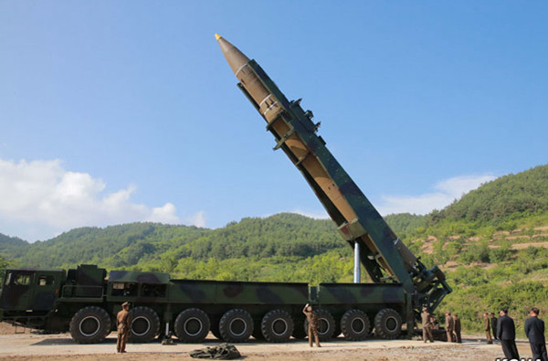
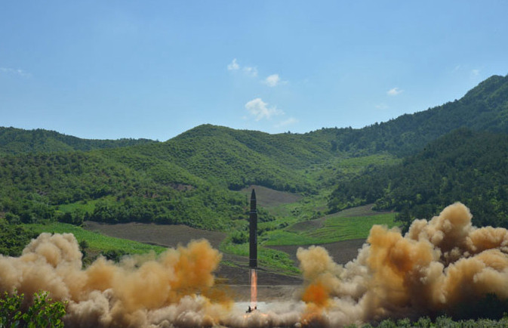
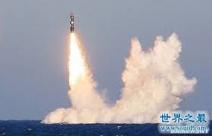

Slide 13
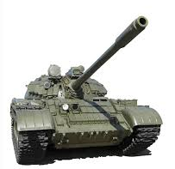
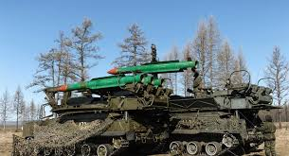
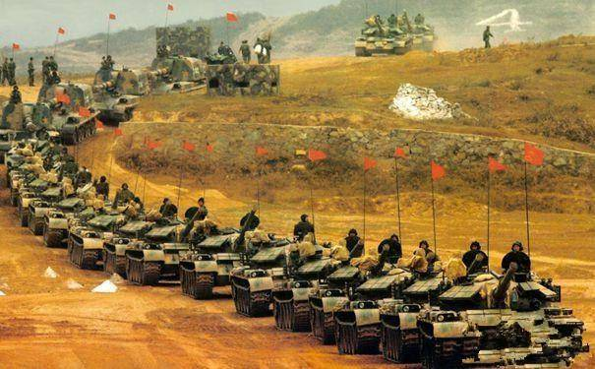

Slide 14
以西结书38章
1耶和华的话临到我说，人子阿，你要面向玛各地的歌革，就是罗施，米设，土巴的王发预言攻击他，
3说主耶和华如此说，罗施，米设，土巴的王歌革阿我与你为敌。
4我必用钩子钩住你的腮颊，调转你，将你和你的军兵，马匹，马兵带出来，都披挂整齐，成了大队，有大小盾牌，各拿刀剑。
5波斯人，古实人，和弗人（又作吕彼亚人），各拿盾牌，头上戴盔。
6歌篾人和他的军队，北方极处的陀迦玛族和他的军队，这许多国的民都同着你。

Slide 16
以西结书39:11 当那日，我必将以色列地的谷，就是海东人所经过的谷，赐给歌革为坟地，使经过的人到此停步。在那里人必葬埋歌革和他的群众，就称那地为哈们歌革谷。
12以色列家的人必用七个月葬埋他们，为要洁净全地。
约珥书2:20却要使北方来的军队远离你们,将他们赶到干旱荒废之地,前队赶入东海,后队赶入西海。因为他们所行的大恶，臭气上升，腥味腾空。

Slide 17
中东新联盟！俄伊土三国决定在索契会盟

Slide 18
沙特阿拉伯王储穆罕默德在首都利雅得召集了40个穆斯林国家代表参加反恐峰会，组成新穆斯林反恐联盟。主要由与沙特同属逊尼派当权的穆斯林国家组成，不包括与其关系紧张的伊朗、或伊拉克及叙利亚等国

Slide 19
合力对抗德黑兰沙特联手以色列
以色列与阿拉伯国家长期对立，但在以沙特为代表的逊尼派国家与以伊朗为代表的什叶派阵营角力升级之际，以色列与沙特之间的一些亲密举动引发外界猜测：两国似乎有意协同制衡伊朗。

Slide 21
但以理书
7：7其后我在夜间的异象中观看，见第四兽甚是可怕，极其强壮，大有力量，有大铁牙，吞吃嚼碎，所剩下的用脚践踏。这兽与前三兽大不相同，头有十角。
8我正观看这些角，见其中又长起一个小角。先前的角中有三角在这角前，连根被它拔出来。这角有眼，像人的眼，有口说夸大的话。
8：9四角之中有一角长出一个小角，向南，向东，向荣美之地，渐渐成为强大。

Slide 22
马太福音17章
1过了六天，耶稣带着彼得，雅各，和雅各的兄弟约翰，暗暗地上了高山。
2就在他们面前变了形像。脸面明亮如日头，衣裳洁白如光。

Slide 23
士师记2：1
耶和华的使者从吉甲上到波金，对以色列人说，我使你们从埃及上来，领你们到我向你们列祖起誓应许之地。我又说，我永不废弃与你们所立的约。 The angel of the LORD went up from Gilgal to Bokim and said, "I brought you up out of Egypt and led you into the land that I swore to give to your forefathers. I said, 'I will never break my covenant with you,

Slide 24
启示录10：7
第七个天使吹号的时候，上帝就要实现祂向自
己的仆人——先知们宣告过的奥秘。
（中文圣经现代译本）
But in the days when the seventh angel is about to sound his trumpet, the mystery of God will be accomplished, just as he announced to his servants the prophets." （NIV）

Slide 25
以西结书3章
3又对我说，人子阿，要吃我所赐给你的这书卷，充满你的肚腹。我就吃了，口中觉得其甜如蜜。
4他对我说，人子阿，你往以色列家那里去，将我的话对他们讲说。

Slide 26
七十个七
出令重新建造耶路撒冷
69个7
教会时代
最后一个7
荒凉的事已经定了
（对犹大国）

Slide 27
最后一个7
七年=2520天
建圣殿
一七之半
他必使祭祀与供献止息
一七之内坚定盟约
一千二百六十天
四十二个月
（那两个见证人作见证）
六号
那两个见证人被杀
揭开第七印
第七号

Slide 28
撒迦利亚书4章
1那与我说话的天使又来叫醒我,好像人睡觉被唤醒一样。
2他问我说,你看见了什么。我说,我看见了一个纯金的灯台,顶上有灯盏,灯台上有七盏灯,每盏有七个管子。
3旁边有两棵橄榄树，一棵在灯盏的右边，一棵在灯盏的左边。
4我问与我说话的天使说,主阿,这是什么意思。……
13他对我说，你不知道这是什么意思吗？我说，主阿，我不知道。
14他说，这是两个受膏者，站在普天下主的旁边。

Slide 29
雅各书5章
17以利亚与我们是一样性情的人，他恳切祷告，求不要下雨，雨就三年零六个月不下在地上。

Slide 30
玛拉基书4章
看哪，耶和华大而可畏之日未到以前，我必差遣先知以利亚到你们那里去。

Slide 31
出埃及记七章
19耶和华晓谕摩西说，你对亚伦说,把你的杖伸在埃及所有的水以上,就是在他们的江，河,池,塘以上，叫水都变作血。在埃及遍地，无论在木器中，石器中，都必有血。
20摩西，亚伦就照耶和华所吩咐的行。亚伦在法老和臣仆眼前举杖击打河里的水，河里的水都变作血了。

Slide 32
路加福音9章
28……耶稣带着彼得,约翰,雅各,上山去祷告。
29正祷告的时候，祂的面貌就改变了，衣服洁白放光。
30忽然有摩西以利亚两个人，同耶稣说话。
31他们在荣光里显现，谈论耶稣去世的事，就是祂在耶路撒冷将要成的事。
32彼得和他的同伴都打盹，既清醒了，就看见耶稣的荣光，并同祂站着的那两个人。

Slide 33
希伯来书8章
他们供奉的事，本是天上事的形状和影像(They serve at a sanctuary that is a copy and shadow of what is in heaven)，正如摩西将要造帐幕的时候，蒙神警戒他，说，你要谨慎，作各样的物件，都要照着在山上指示你的样式。

Slide 34
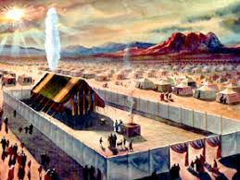

Slide 35
出埃及记
25:16必将我所要赐给你的法版放在柜里。
25:21要将施恩座安在柜的上边，又将我所要赐给你的法版放在柜里
40:20又把法版放在柜里，把杠穿在柜的两旁，把施恩座安在柜上。

Slide 36
利未记
16:2要告诉你哥哥亚伦，不可随时进圣所的幔子内，到柜上的施恩座前，免得他死亡，因为我要从云中显现在施恩座上。
16:13在耶和华面前，把香放在火上，使香的烟云遮掩法柜上的施恩座，免得他死亡。
16:14也要取些公牛的血，用指头弹在施恩座的东面，又在施恩座的前面弹血七次。

Slide 37
希伯来书4章
16所以我们只管坦然无惧地,来到施恩的宝座前,为要得怜恤,蒙恩惠作随时的帮助。

Slide 39
西番雅书
1:18当耶和华发怒的日子，他们的金银不能救他们。祂的忿怒如火，必烧灭全地，毁灭这地的一切居民，而且大大毁灭。
3:18耶和华说，你们要等候我，直到我兴起 掳掠的日子，因为我已定意招聚列国，聚集列邦，将我的恼怒，就是我的烈怒，都倾在她们身上。我的忿怒如火，必烧灭全地。

